Slide 1
Литература
7
класс
Айбек
Повесть «Детство»

Slide 2
ПЛАН УРОКА
1. Повторение.
2. История создания.
3. Автобиографическая основа.
4. Повествование.
5. Работа по повести «Детство».
Notes:
Пытались взаимосвязьвеществ

Slide 3
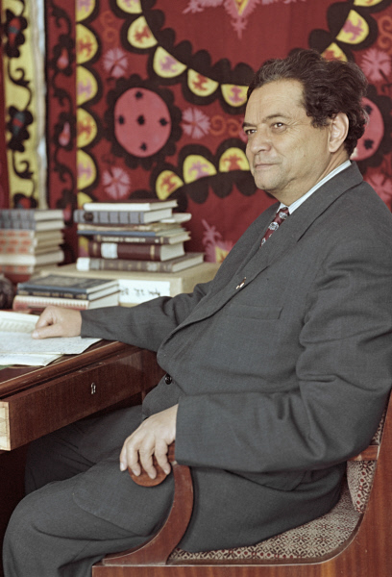
ПОВТОРЕНИЕ
Назовите настоящее имя писателя.
В каком произведении Айбек отразил свои воспоминания о школе?
Назовите первое напечатанное стихотворение Айбека.
Кому посвятил Айбек поэму и исторический роман?
Айбек создал прекрасные переводы сочинений А.С.Пушкина…. Продолжите список.
Notes:
Пытались взаимосвязьвеществ

Slide 4
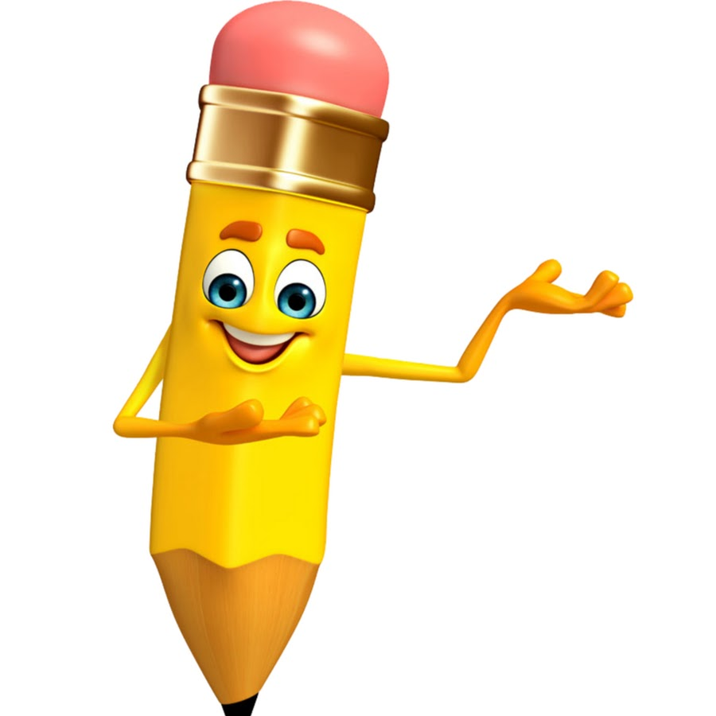
ПРОВЕРЬТЕ СЕБЯ!
Муса Ташмухамедов.
Повесть «Детство».
«Чья земля?»
А.Навои.
М.Ю.Лермонтова, Гете, Гомера.
Notes:
Пытались взаимосвязьвеществ

Slide 5
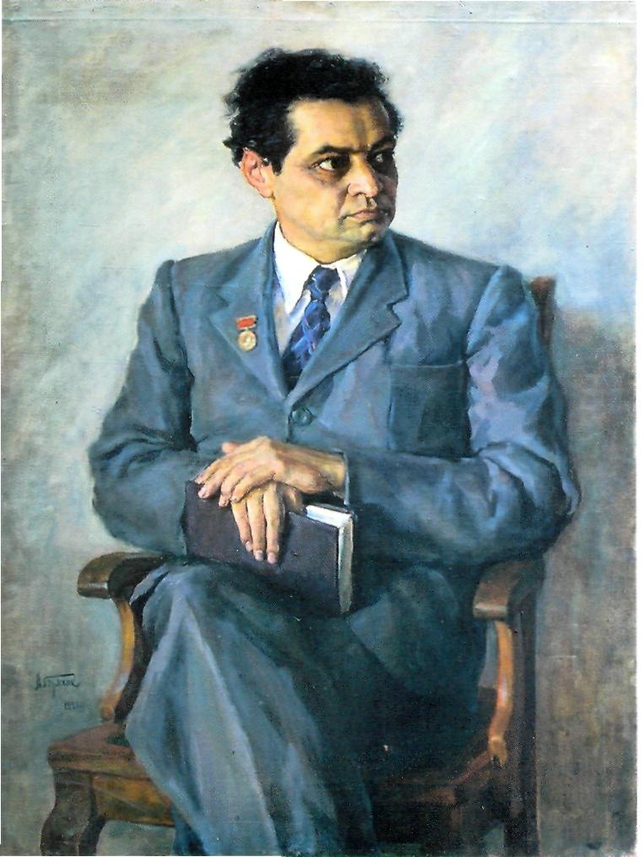
ИСТОРИЯ СОЗДАНИЯ
Муса Ташмухамедов несколько классов обучался в мусульманской школе. Свои воспоминания об этой школе он отразил в повести «Детство», которая была опубликована в 1963 году.
Notes:
Пытались взаимосвязьвеществ

Slide 6
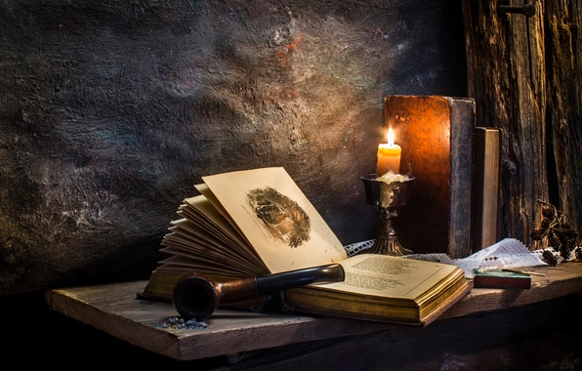
ОБРАЗЕЦ МЕМУАРНОЙ ЛИТЕРАТУРЫ
Повесть «Детство» является блестящим образцом мемуарной литературы.
Мемуарная литература, мемуары (от фр. mémoires — воспоминания) — записки современников, повествующие о событиях, в которых автор записок принимал участие или которые известны ему от очевидцев, и о людях, с которыми автор был знаком.
Notes:
Пытались взаимосвязьвеществ

Slide 7
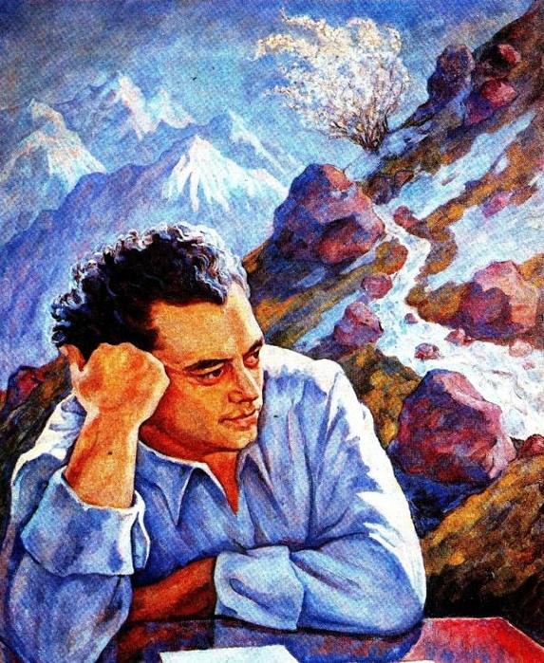
АВТОБИОГРАФИЧЕСКАЯ ОСНОВА
"Детство" - это автобиографическая повесть, в которой автор рассказывает о своей жизни и жизни узбекского народа в дореволюционное время.
Notes:
Пытались взаимосвязьвеществ

Slide 8
СЛОВАРНАЯ РАБОТА
Автобиографическая повесть - одна из разновидностей повести, произведение, в котором освещается ряд событий в жизни главного героя, написанное от первого лица.
Notes:
Пытались взаимосвязьвеществ

Slide 9
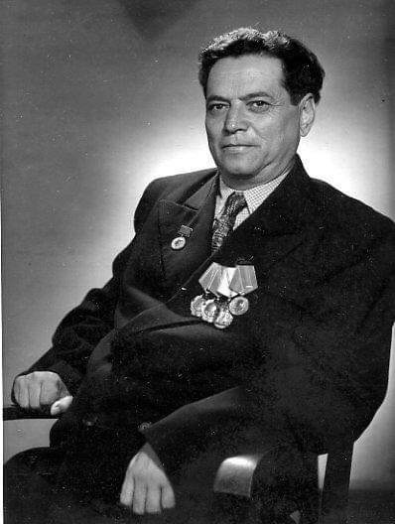
АВТОР И ГЕРОЙ
Айбек, следуя за маленьким Мусой, шаг за шагом раскрывает его жизненный путь, показывает формирование его характера, становление личности.
Notes:
Пытались взаимосвязьвеществ

Slide 10
Вместе с изменениями в обществе изменяются нравственные идеалы, взгляды маленького героя, и все ярче проявляются его мечты и стремления.
Notes:
Пытались взаимосвязьвеществ

Slide 11
ДЕЙСТВИЕ В ПОВЕСТИ
Действие происходит в Ташкенте, где родился и рос Муса, главный герой повести. Обо всем, что видит Муса в окружающей его действительности, о влиянии на подростка идей первой русской революции и восстания 1916 года, которое вспыхнуло в Ташкенте, автор рассказывает взволнованно и правдиво.
Notes:
Пытались взаимосвязьвеществ

Slide 12
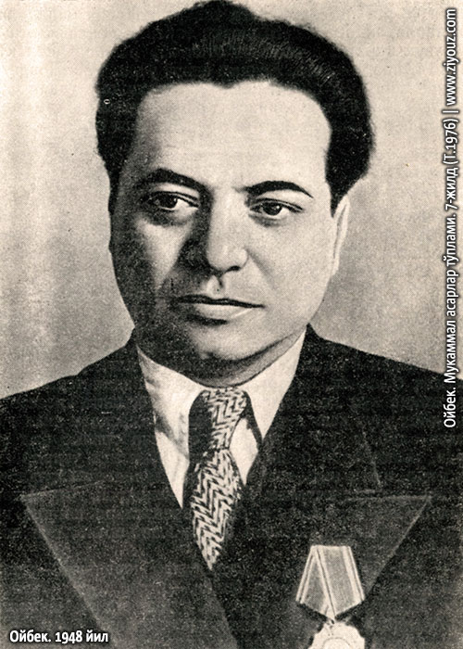
ПОВЕСТВОВАНИЕ
Повесть написана от первого лица, от имени мальчика Мусы. Герой повести «Детство» сам рассказывает о себе и о своей семье.
Notes:
Пытались взаимосвязьвеществ

Slide 13
КОМПОЗИЦИЯ
Повесть состоит из шести глав:
1. Первые радости, первое горе.
2. Школа.
3. В степи.
4. Снова в городе.
5. Пир для всех.
6. Времена меняются.
Notes:
Пытались взаимосвязьвеществ

Slide 14
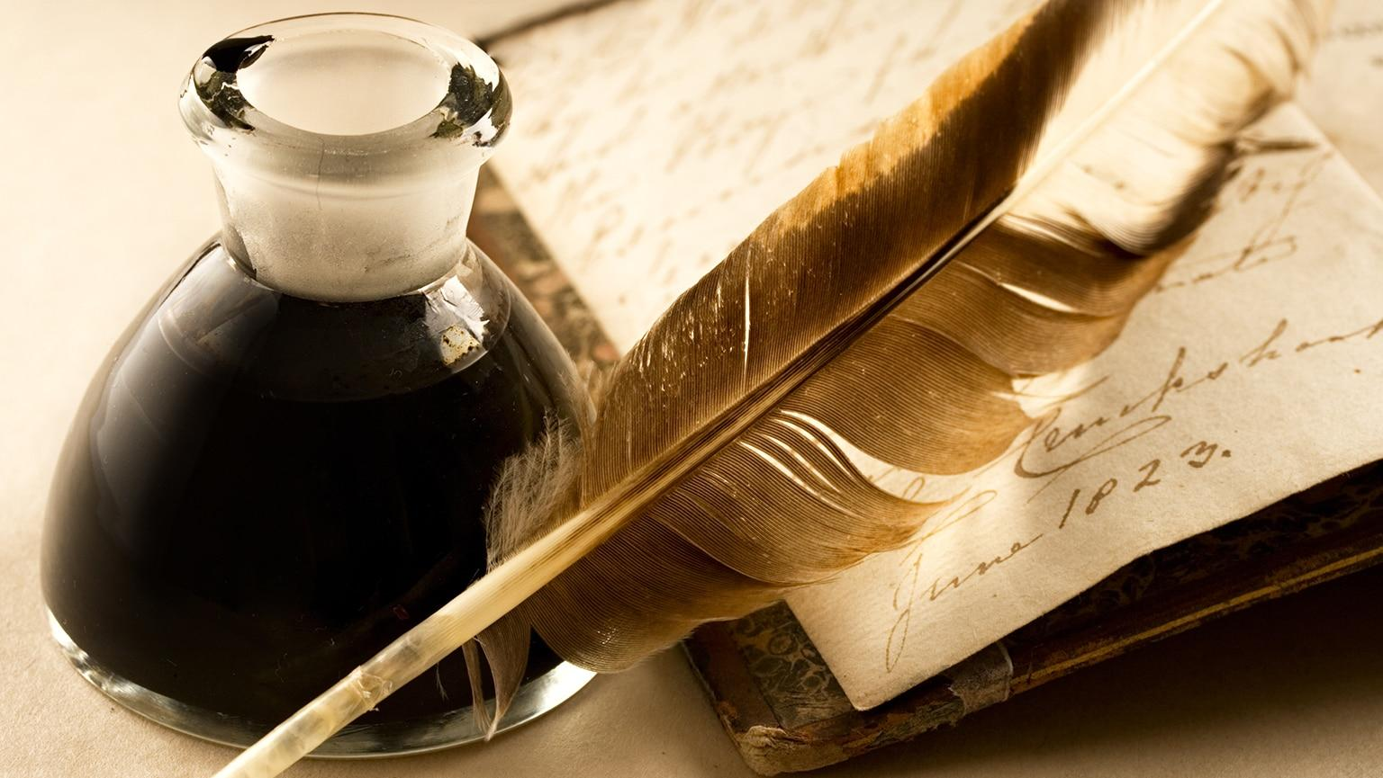
ГЛАВА «ДЕДУШКА»
- Почему главному герою не приходилось скучать на улице?
(Хорошая штука игры. Я шатаюсь целыми днями, играю с утра до вечера. Товарищей у меня много: Кадыр, Агзам, Тургун, Ходжи, Ахмад, Сабир…
Для нас всё забава: арба, почему-то оставленная на улице, ашички, чижик, бег наперегонки. Короче, скучать нам не приходиться. Каждый день мы принимаемся за те же игры снова и снова.)
Notes:
Пытались взаимосвязьвеществ

Slide 15
ГЛАВА «ДЕДУШКА»
Каким был дедушка главного героя?
(Дедушка был очень добрым и мудрым человеком. Все его уважали. После его смерти герой вспоминал каждое его слово. И на душе у него было также темно и пусто.)
Notes:
Пытались взаимосвязьвеществ

Slide 16
ГЛАВА «ШКОЛА»
Я рано вскочил с постели, оделся. Когда я торопливо умываюсь в арыке, ко мне с чайником подходит мать.
- Рано ты поднялся, прежде спал бы, - говорит она. Иди, попей чаю. Дам тебе чистую рубашку, наденешь триковый камзол, щеголем будешь выглядеть. Учитель твой любит чистоту.
Notes:
Пытались взаимосвязьвеществ

Slide 17
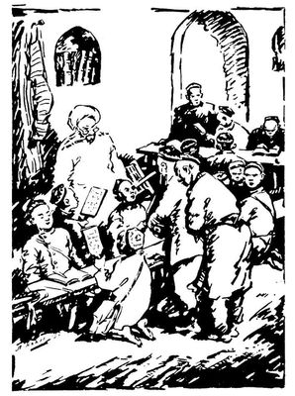
ГЛАВА «ШКОЛА»
Через минуту мы уже подходим к школе. Школа была в этом же квартале, рядом с мечетью. Состояла она из одной просторной комнаты. В школе стоит сплошной шум. Все ученики разом выкрикивают каждый свой урок, громкий галдёж переполняет классную комнату, вырывается наружу. Учитель время от времени проходит по рядам, попутно похлёстывая кое-кого плетью.
Notes:
Пытались взаимосвязьвеществ

Slide 18
СРАВНИТЕЛЬНАЯ ТАБЛИЦА
Критерии сравнения | старометодная школа | современная школа
I. Организация процесса обучения.
деление учащихся на классы по возрастному признаку | не было | есть
количество кабинетов | один | по количеству предметов
количество преподавателей | один | по количеству предметов
II. Содержание обучения.
какие предметы изучаются? | алфавит, цифры, Коран, книги религиозного содержания | родной язык, литература, алгебра, геометрия, иностранный язык, биология, химия, физика, география, история, рисование, музыка, черчение, физкультура, труд и др.
наличие наглядных пособий | не было | есть
III. Дополнительные критерии.
плата за обучение | была | нет
телесные наказания | были | нет
Notes:
Пытались взаимосвязьвеществ

Slide 19
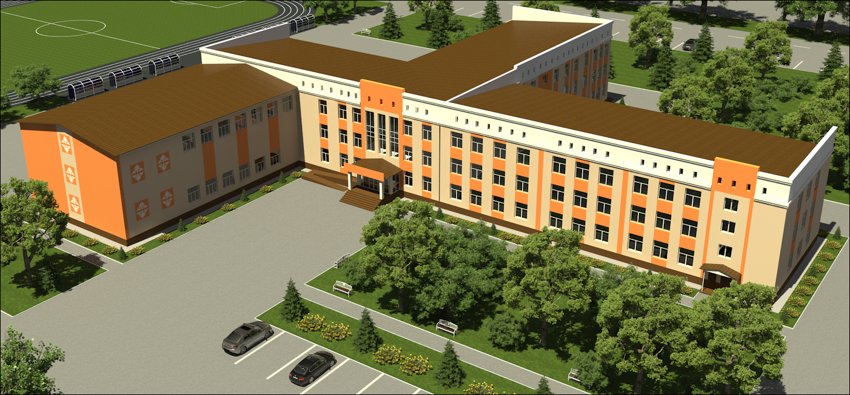
ЖЕЛАНИЕ ПЕРЕЙТИ В НОВУЮ ШКОЛУ
Каждый день я встречаю веселых шумных ребят, выбегающих из новой школы на Хадре. Я завидую им, мечтаю учиться вместе с ними.
Я со всех ног бегу домой. Решительно заявляю матери:
- Я поступаю в новую школу. Хватит, со старой школой кончено!
Notes:
Пытались взаимосвязьвеществ

Slide 20
ПОДДЕРЖКА МАТЕРИ
- Время переменилось. Новому времени приходит новая школа, учись, сын, мой. Что до отца, ему всё равно, где бы ты ни учился. Отец твой тоже стал понимать новое.
Notes:
Пытались взаимосвязьвеществ

Slide 21
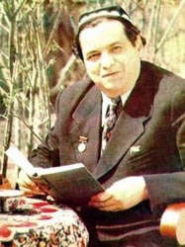
МУСАБАЙ В НОВОЙ ШКОЛЕ
Я раскрываю тетрадь и с радостным волнением жду, что скажет учитель.
В новой школе много учителей. Мы изучаем родной язык, арифметику, естествознание, географию.
Незаметно я и ростом вытянулся. Меньше стал озоровать, увлекаться играми… Стихи становились моей жизнью. Я собираю целые тетради стихов. Читаю. Сам пишу. Дум и мечтаний - целый мир!... Новый светлый мир!..
Notes:
Пытались взаимосвязьвеществ

Slide 22
ЗАДАНИЕ ДЛЯ САМОСТОЯТЕЛЬНОЙ РАБОТЫ
Ответить на вопросы:
1. Каким вы представляете себе главного героя Мусабая?
2. Знаете ли вы других писателей, которые рассказали о своём детстве?
Notes:
Пытались взаимосвязьвеществ

